Slide 1
Планирование и организация деятельности учителя по подготовке обучающихся к участию в предметных олимпиадах по русскому языку и литературе
Сердюк В.С., отличник народного просвещения,
учитель высшей категории МОУ «Дубовская СОШ
с углублённым изучением отдельных предметов»

Slide 2
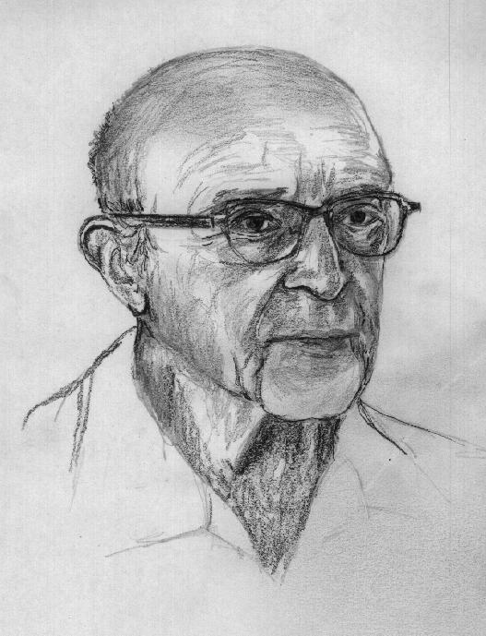
ОРГАНИЗУЯ РАБОТУ С ОДАРЁННЫМИ ДЕТЬМИ, НУЖНО ПОМНИТЬ СОВЕТ ПСИХОЛОГА КАРЛА РОДЖЕРСА:
«Нельзя кого-либо изменить, передавая ему готовый опыт. Можно лишь создать атмосферу, способствующую развитию человека»

Slide 3
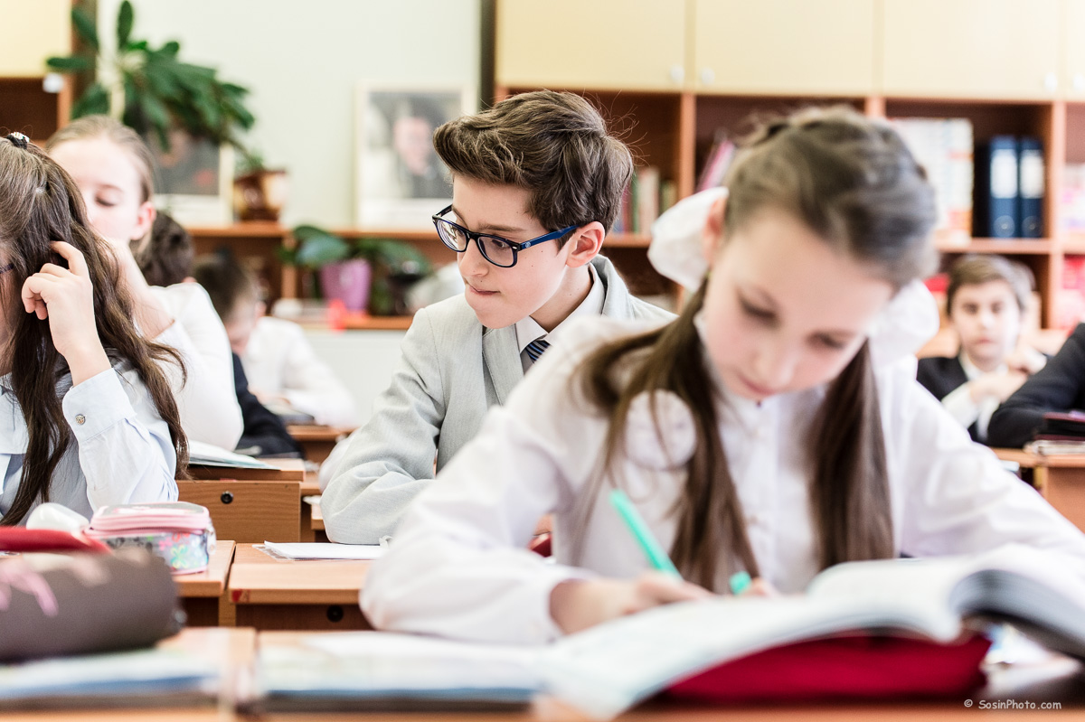
Школьная олимпиада – это новое образовательное пространство.
Олимпиады являются одной из наиболее массовых форм внеурочной работы по учебным предметам и помогают готовить учащихся к жизни в современных условиях, и прежде всего – в условиях конкуренции.

Slide 4

Система работы по подготовке к олимпиаде включает в себя следующие компоненты:
- выявление одарённых учеников;
- развитие творческих способностей на уроках;
- развитие способностей во внеурочной деятельности;
- создание условий для всестороннего развития.

Slide 5

Прежде всего одарённых детей надо уметь выявить. Они имеют ряд особенностей:
- отличаются хорошей памятью;
- склонны к размышлениям;
- внимательны, трудолюбивы, любознательны.

Slide 6

Как развивать творческие способности на уроке?
- задания повышенной сложности, творческие задания.
- индивидуальные занятия и консультации.
- участие школьников в конкурсах, викторинах, дистанционных олимпиадах.

Slide 7

Вместе с учащимися составляю план работы для самостоятельной деятельности учащихся.
Русский язык: (по разделам тем) – учебники, дополнительная литература, а сейчас материал разных ссылок из интернета.
- виды словарей;
- выдающиеся лингвисты и их труды;
-тесты по русскому языку;
- задания олимпиад;
- образцы лингвистического анализа текстов и т.д.

Slide 8
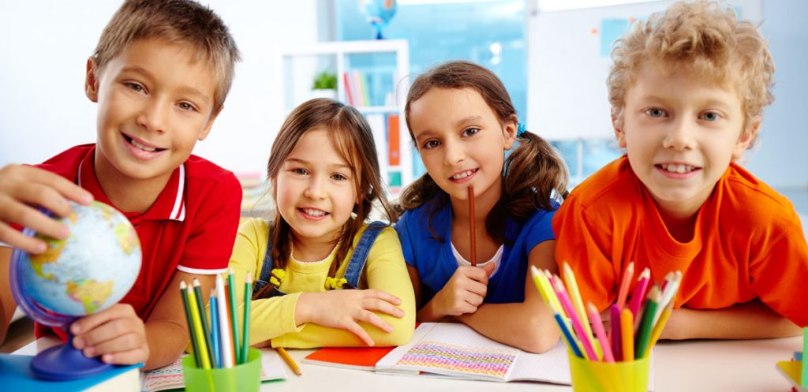
В основе подготовки к олимпиадам должен лежать принцип системности и непрерывности:
подготовка к олимпиадам должна быть непрерывным процессом, начинающимся еще в начальной школе.

Slide 9

Хороших результатов можно добиться, организовав занятия по русскому языку и литературе в предметной творческой группе. У нас есть небольшой опыт такой работы. Третий год мы с учителями нашего Методического объединения (Юнусовой А.К. Сердюк В.С., Журавель К.А.) занимаемся подготовкой к олимпиаде в такой творческой группе. В неё входят учащиеся – победители и призёры школьного этапа Всероссийской олимпиады школьников.

Slide 10
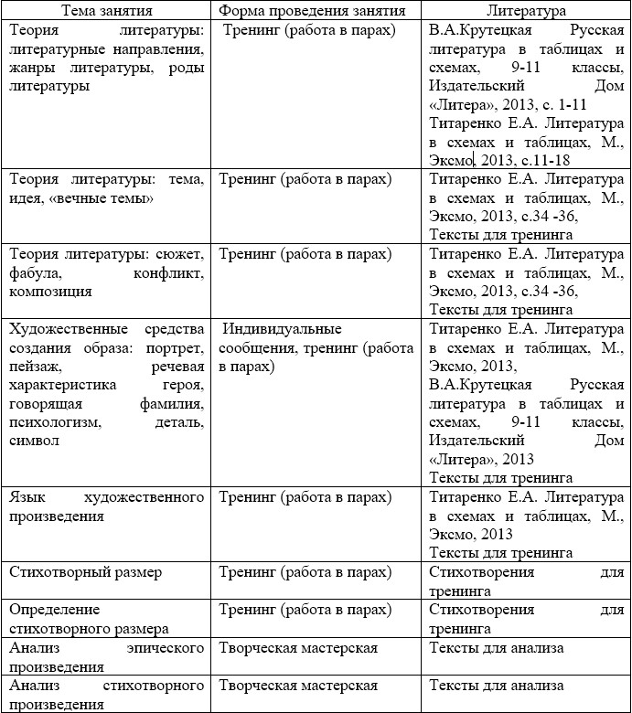
Для подготовки участников целесообразно разработать отдельную программу и составить индивидуальный образовательный маршрут для каждого члена сборной команды Для примера я предложу вам план работы творческой группы по подготовке к литературе.
Занятия творческой группы проходят интересно, продуктивно. В этом учебном году по литературе у нас 7 призёров во всех параллелях.

Slide 11

Важным моментом при подготовке к олимпиаде является психологическая помощь. На последнем занятии перед олимпиадой необходимо поговорить с учащимися о тактике выполнения заданий на самой олимпиаде. За два - три дня лучше отказаться от решения заданий, чтобы не привести к психологическому утомлению организма и, как следствие, притуплению творческого потенциала. Во время этой паузы накапливаются резервы и желание добиться успеха на олимпиаде.

Slide 12
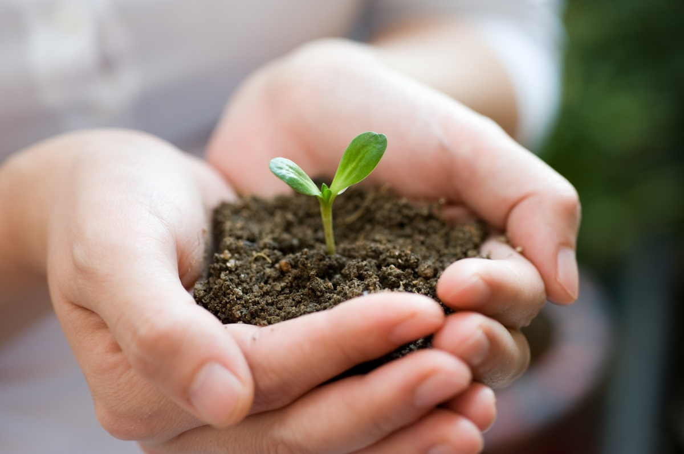
Будем помнить, что мы, взрослые, должны быть для ребенка и плодотворной почвой, и живительной влагой, и теплым солнышком, согревающим цветок детской души. Именно тогда раскроются у них способности, данные каждому ребенку от рождения.

